Slide 1

Uintr
Quint 2022.5.28

Slide 2
目录
Qemu 完成情况
遇到的困难
未来的规划

Slide 3
Qemu 完成情况
解决调度问题，程序可以正常多次执行
探索了一部分直接发中断逻辑

Slide 4
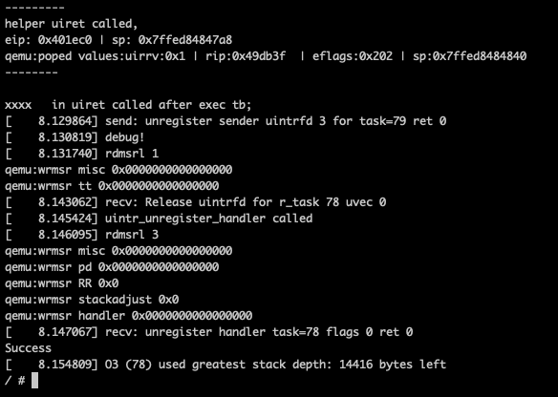
Qemu 完成情况-现场演示

Slide 5
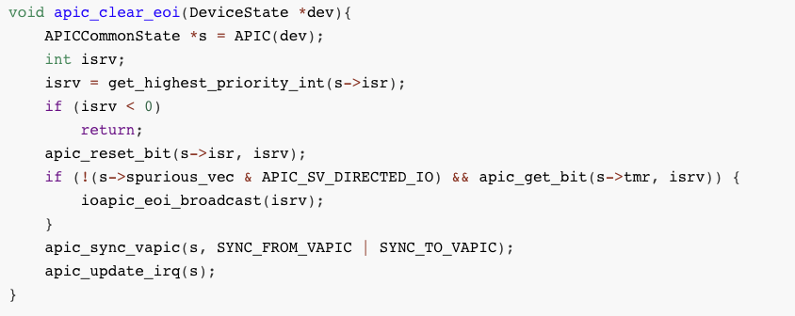
解决问题方式-见md文档

Slide 6
运行 Intel 的 uintr ipc benchmark
代码地址：https://github.com/OS-F-4/ipc-bench/tree/linux-rfc-v1
主要工作：
需要使用一个更接近实际的文件系统

Slide 7
构建文件系统
采用 debootstrap 工具创建一个 ubuntu 文件系统
在该文件系统中预装一些软件
（不能在 qemu 运行时装，否则会非常慢）
具体操作见 ppt/how-to-build-a-ubuntu-rootfs.md

Slide 8
构建文件系统
其他改动：
重新编译 linux kernel，将 ramdisk size 调大
启动 qemu 时，将内存上限调大

Slide 9
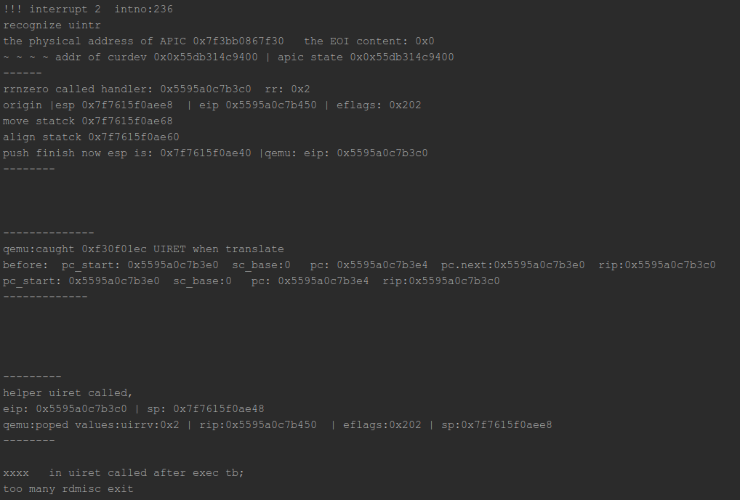
运行 Intel 的 uintr ipc benchmark
当前现象：
无法顺利执行
原因有待排查

Slide 10
Qemu未来
尝试直接发中断
尝试跑通 intel 的 uintr ipc benchmark
整理qemu文档

Slide 11

交流时间

